Slide 1
一、文化自信在中华民族伟大复兴进程中的地位与作用

Slide 2



1、文化自信的内涵与来源
（优秀传统文化、革命文化、中国特色社会主义先进文化）

Slide 3
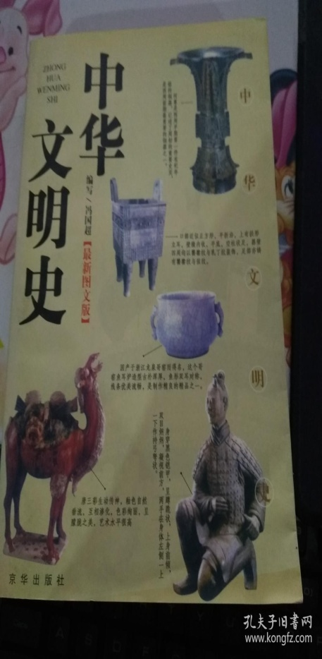
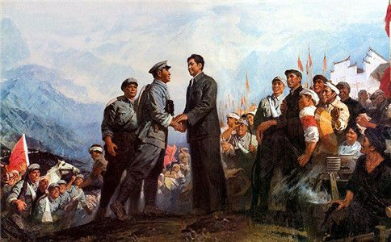
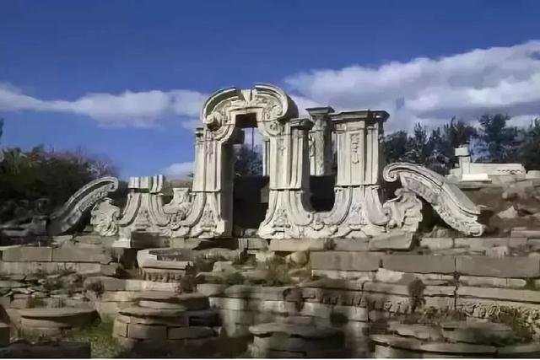
2、文化自信是更基本、更持久、更深沉的力量
文化自信为何力重千钧、如此紧要？循着习近平总书记倡导的大历史观，把视野放到5000多年的中华文明史、170多年近代中国的苦难抗争史、100年中国共产党带领人民进行革命建设改革的奋斗史中去探源、去体悟，就能明晓总书记提出文化自信的战略考量和历史大义
道路自信、理论自信、制度自信与文化自信是辩证统一的关系。道路自信、理论自信、制度自信是文化自信的外在表现，文化自信是道路自信、理论自信、制度自信的内在要求和必然结果，是更基本、更持久、更深沉的自信。

Slide 4
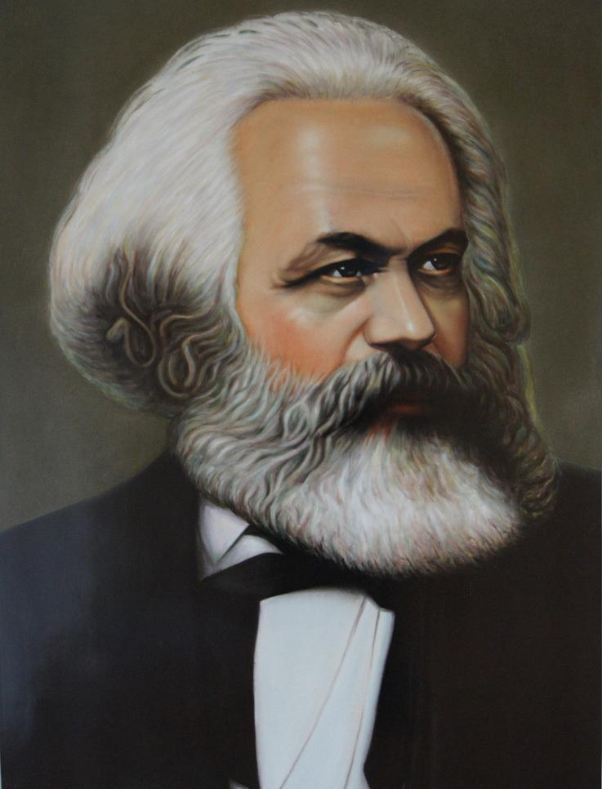
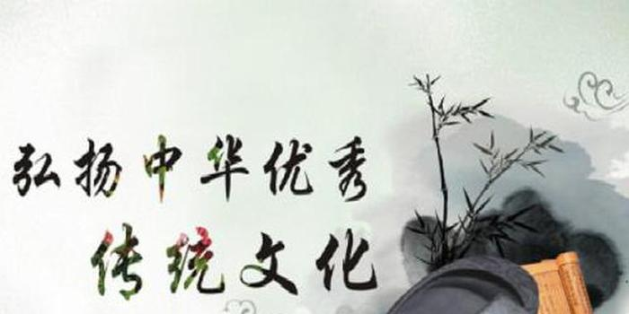
3、文化自信在马克思主义中国化、时代化进程中发挥着极为重要的作用
坚持把马克思主义基本原理同中国具体实际相结合、同中华优秀传统文化相结合

Slide 5
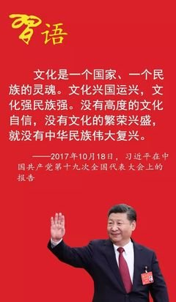

4、坚定文化自信是实现中华民族伟大复兴的必然要求

Slide 6
二、新时代如何自觉坚定
文化自信（以连云港历史文化为例）

Slide 7
1、中华创世神话是我们坚定文化自信的
源头活水
中华文明的形成,有一个极其显著的特点,就是拥有大量的丰富的神话与传说。这些创世神话对中华文明的传承具有深远影响。
对中共的百年史也有重要的影响。

Slide 8
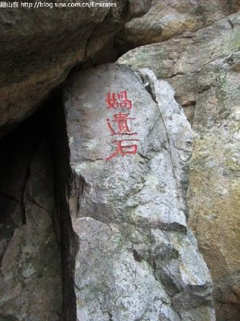
女娲补天（娲遗石与美猴王）
反映了古代劳动人民与大自然抗争的不屈不挠的精神：女娲挺身而出、救民于水火的高尚，这源自人类渴望征服自然、创造美好生活的愿望。
吴承恩在寻觅小说主人公孙悟空的原型时，想到了那块被治水女神所弃置的奇异而迷离的娲遗石。《西游记》在第一回《灵根孕育源流出》中就描绘了这块石头变成石猴既而成为美猴王的情状：“一日，迸裂产一石卵，因见风，化作一个石猴，四肢皆备，五官皆全。”

Slide 9
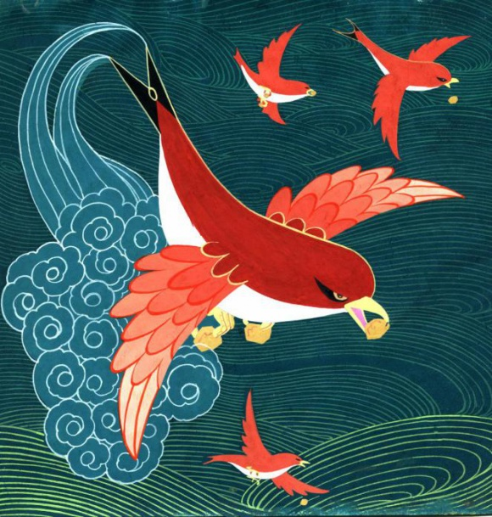
精卫填海（大东海）
反映了英勇顽强的精卫形象，表达古代劳动人民探索自然、征服自然、治理水患的强烈愿望和不畏艰苦，奋斗不止，不达目的，决不罢休的精神。

Slide 10
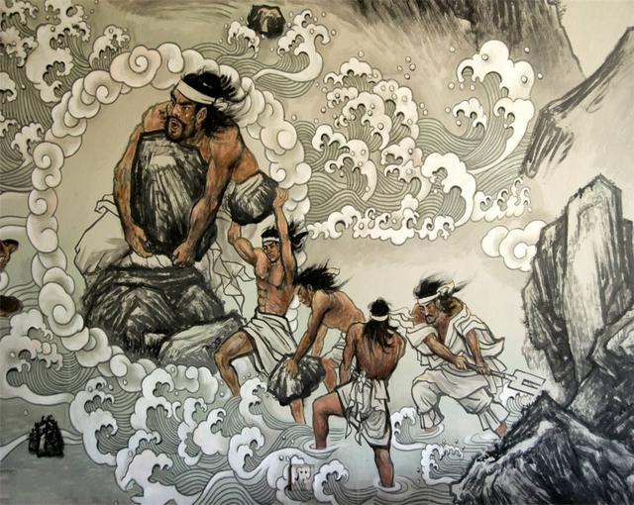
大禹治水（东海县羽山）
大禹治水是中华民族古代的神话传说故事。禹是黄帝的后代，三皇五帝时期，黄河泛滥，鲧、禹父子二人受命于尧、舜二帝，负责治水。
面对滔滔洪水，大禹从鲧治水的失败中汲取教训，改变了"堵"的办法，对洪水进行疏导，体现出他具有带领人民战胜困难的聪明才智;大禹为了治理洪水，长年在外与民众一起奋战，置个人利益于不顾，"三过家门而不入"。大禹治水13年，耗尽心血与体力，终于完成了治水的大业。

Slide 11
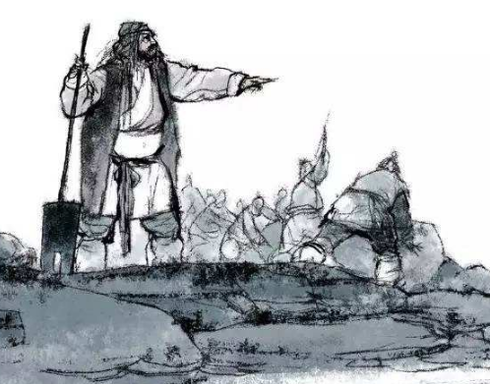
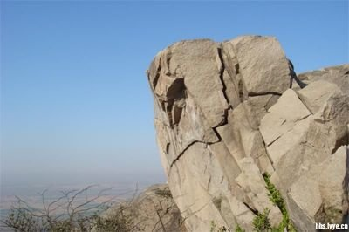
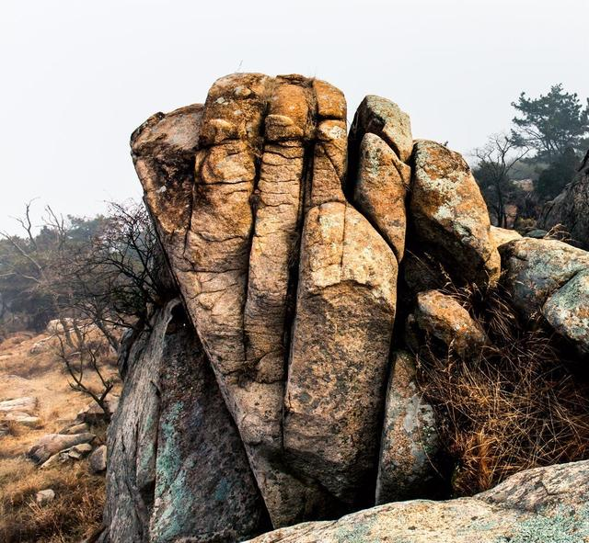
殛鲧羽山
鲧是禹的父亲。鲧治水是十分卖力的，但是，但他采用筑城堵水的方法，至使越治水患越凶。后来，被尧帝派人杀了，地点在羽山。失败是成功之母，没有鲧的失败，哪来禹的成功。
（挫折与失败也是宝贵的财富）

Slide 12

女娲补天、精卫填海、大禹治水等等，中华民族有着许多动人的神话传说。这些传说不仅风格奇丽优美，还承载着中华民族的精、气、神，是我们增强文化自信的源头活水。

Slide 13
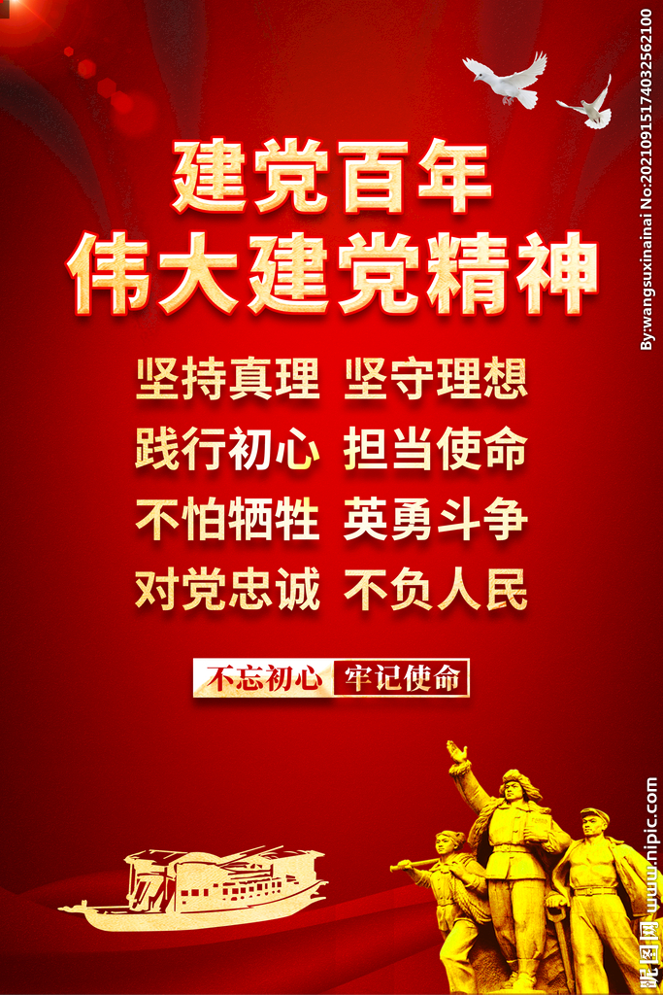
从创世神话到伟大的建党精神
中华民族创世神话展示了：
（1）中华民族勇于牺牲和甘于奉献的伟大人格；
（2）体现了崇尚道德、注重伦理的个性特征；
（3）体现中华民族自强不息的英雄气概。
这些都是很鲜明的民族文化性格，与伟大的建党精神一脉相承。

Slide 14
2、珍贵的历史文化遗存是我们坚定文化自信的骄傲

Slide 15
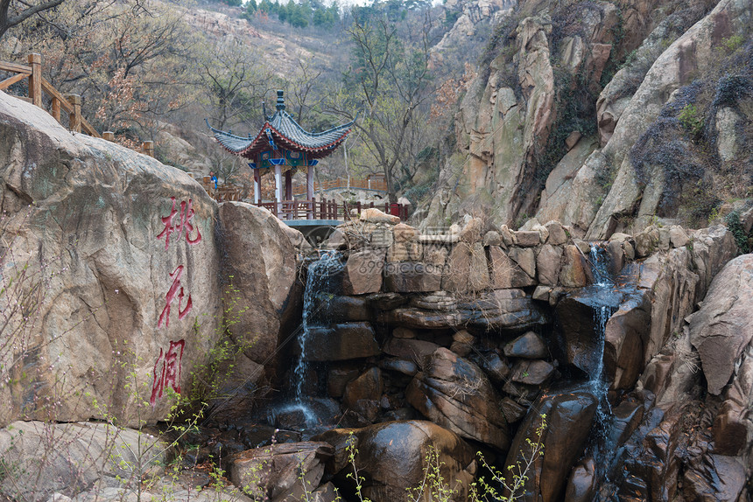
将军崖岩画：中华文明的起源之一

Slide 16
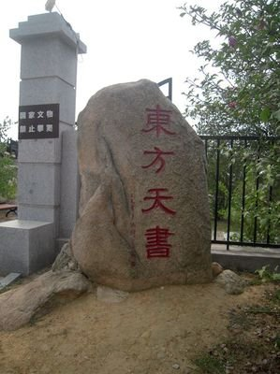
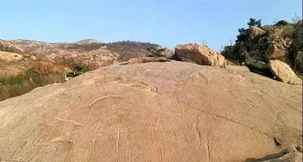
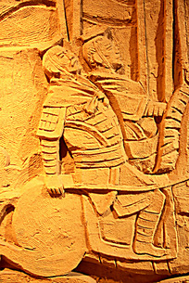
将军崖岩画的故事

Slide 17
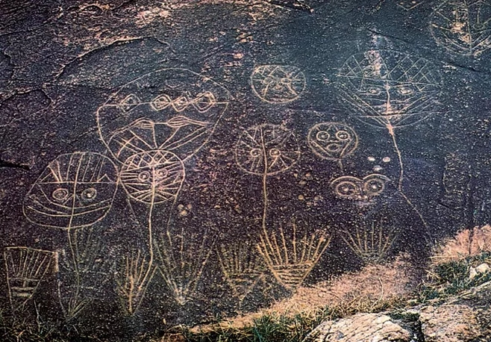
在原始人看来，植物也同人一样，有生命、有思想，有父母、有子女，一代传一代。脸上又布满植物状纹饰，这不分明是把植物人格化了吗？
九面小人头环绕一面大人头，俨然一个大家族的子子孙孙围着一位老祖母，植物世界被赋予了人间的形式。

Slide 18
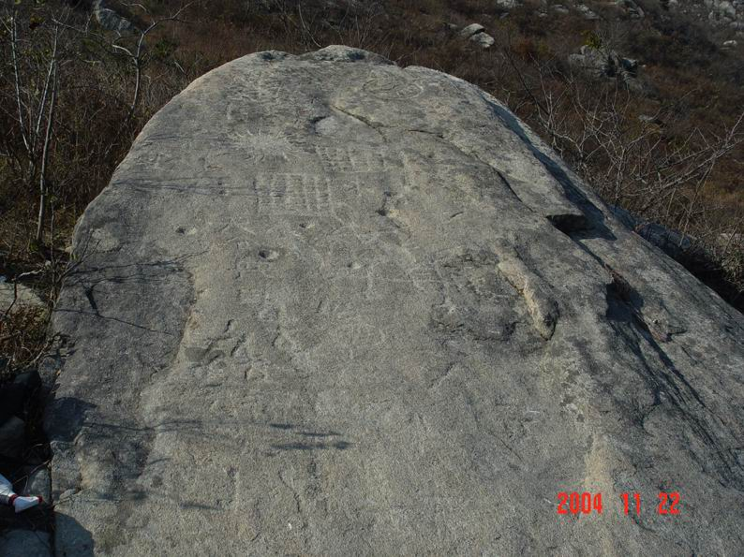
东磊星像石
东磊太阳石岩画

Slide 19
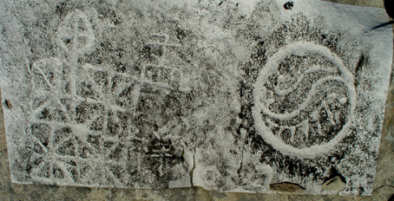
东磊太阳石岩画（局部）

Slide 20
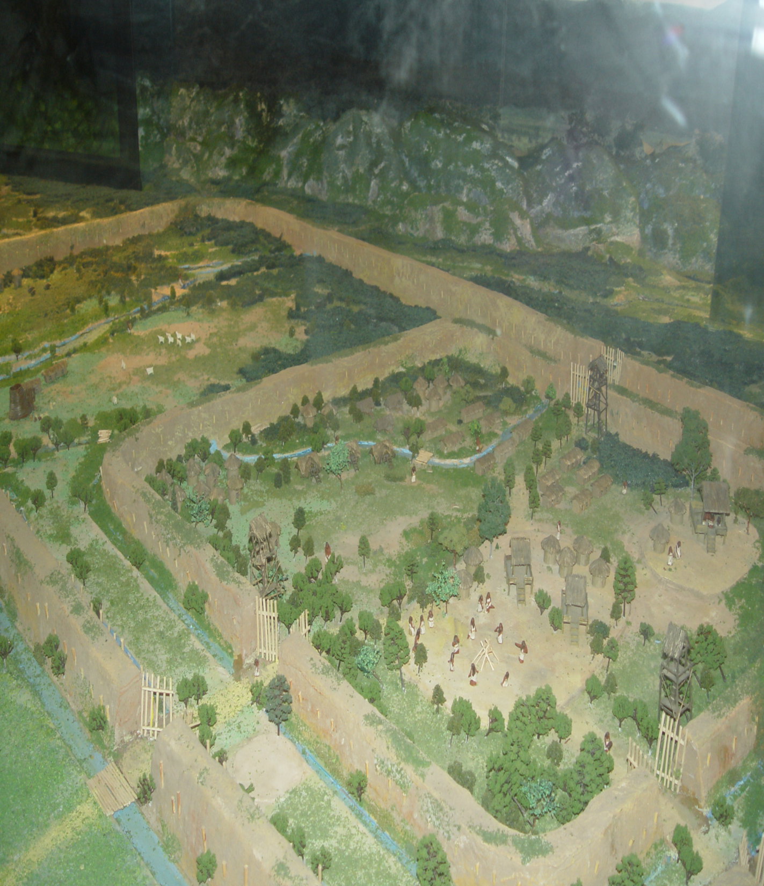
少昊之国
滕花落古城遗址

Slide 21
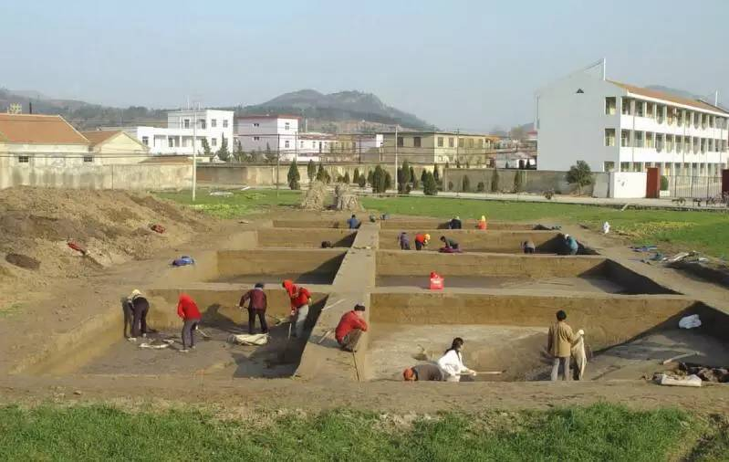

Slide 22
3、中华文化优秀经典（如修身齐家治国平天下）是我们坚定文化自信的底气

Slide 23
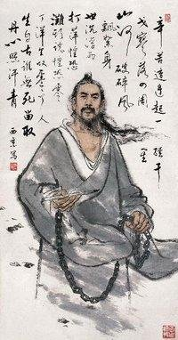
胸怀大我
古往今来，中国人总是能以国家利益为重，以大局为重，胸怀大我，“杀身成仁，舍身取义”，这其实就是儒家思想中“先天下之忧而忧，后天下之乐而乐”的具体体现。
孟子曰：“民为贵，社稷次之，君为轻。

Slide 24
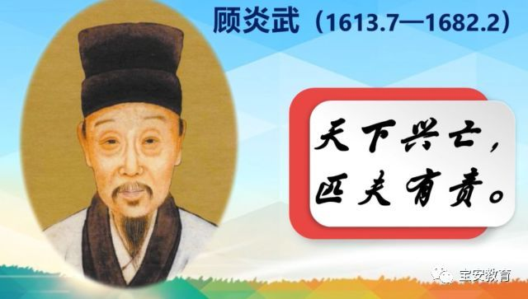
天下兴亡，匹夫有责

Slide 25
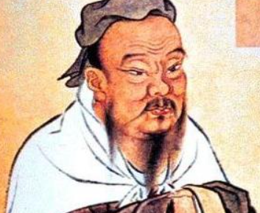
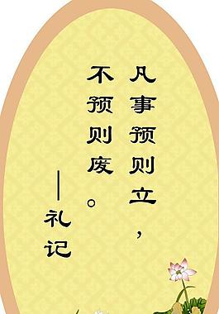
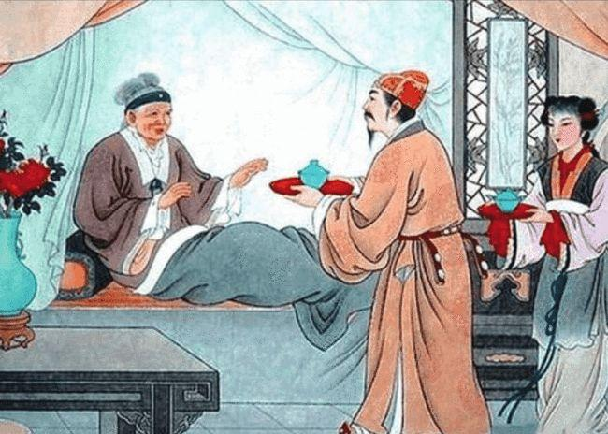
修身齐家治国平天下
《礼记·大学》:古之欲明明德于天下者，先治其国;欲治其国者，先齐其家;欲齐其家者，先修其身;欲修其身者，先正其心;欲正其心者，先诚其意;欲诚其意者，先致其知，致知在格物（端正内心）。

Slide 26
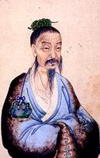
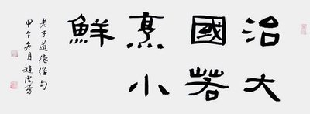
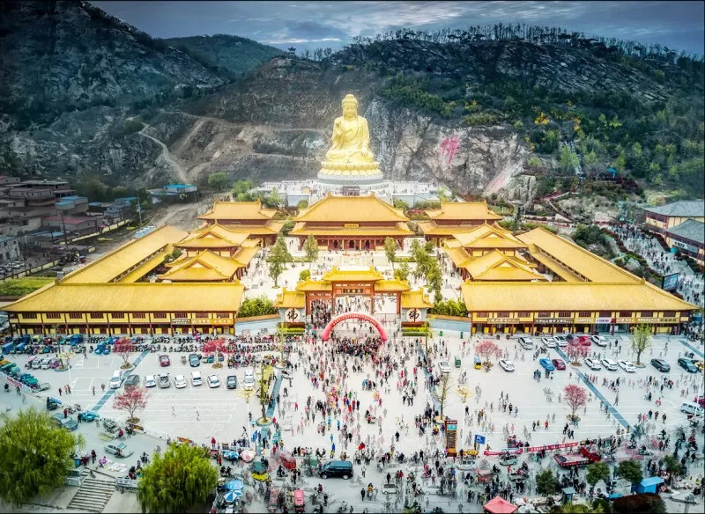
商相伊尹：在做饭中讲治国道理
（老子思想）
比老子早千年。

Slide 27
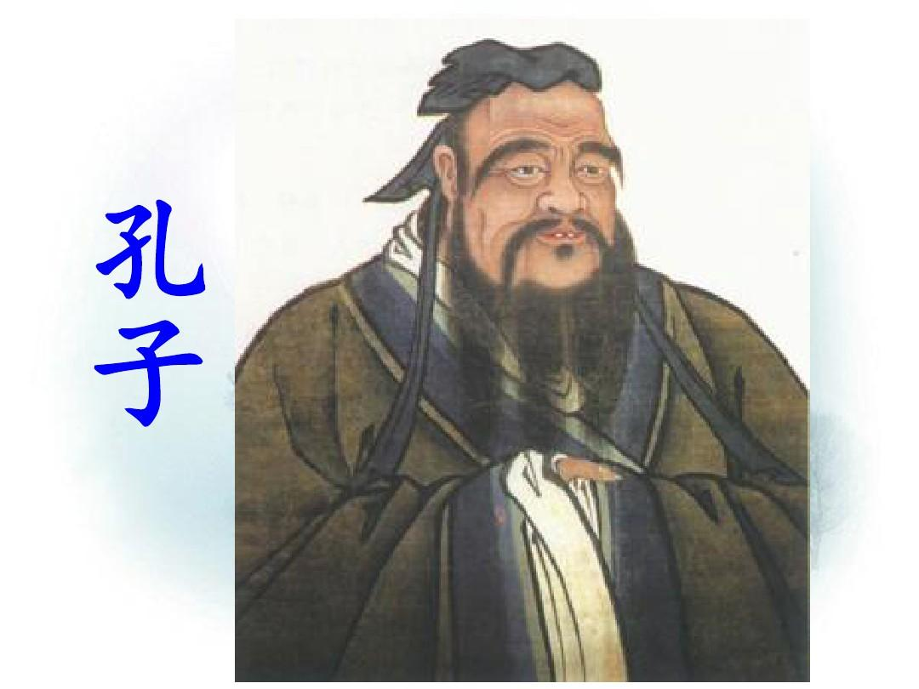
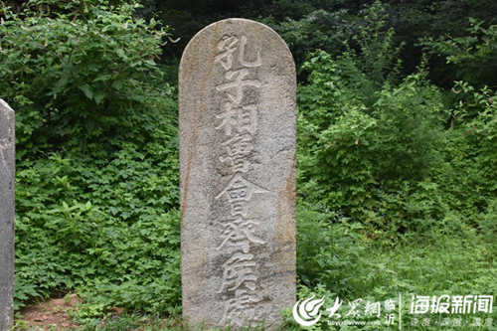
孔子智慧与夹谷山

Slide 28
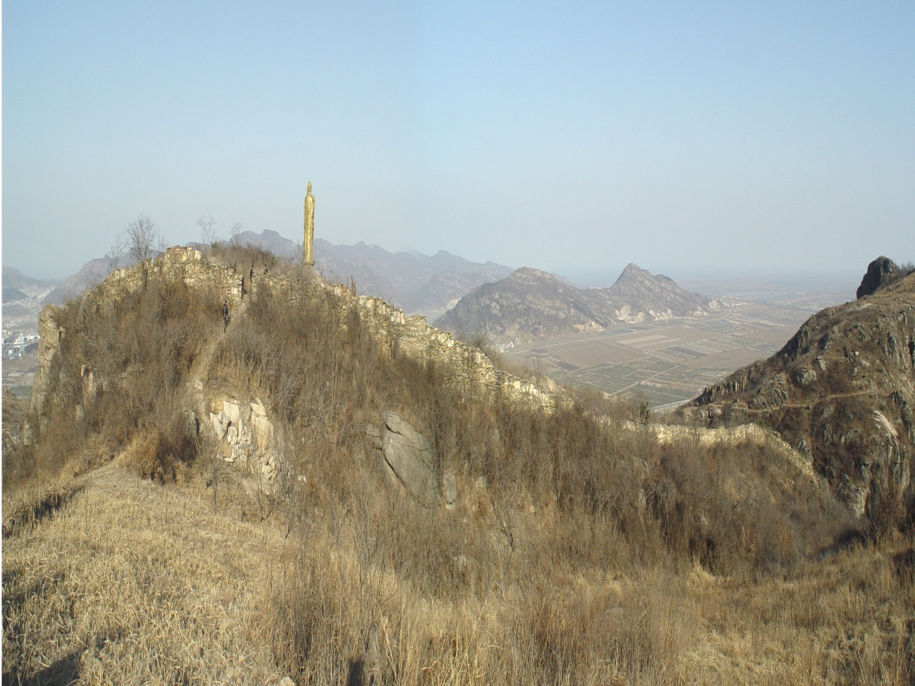
舍身取义：田横岗
田横岗是今连云港市云台山中部的一座闻名中国文化史册的英雄山岗，是战国末年500壮士蹈海的葬身之地。太史公在《史记·田儋列传》中对这一历史事件作了富有人文色彩的叙述。明朝人顾乾在《云台山志》中记载“田横避兵于此，尚存古祠址，北环峻壁，南绕石城，其路仅通一线。”

Slide 29
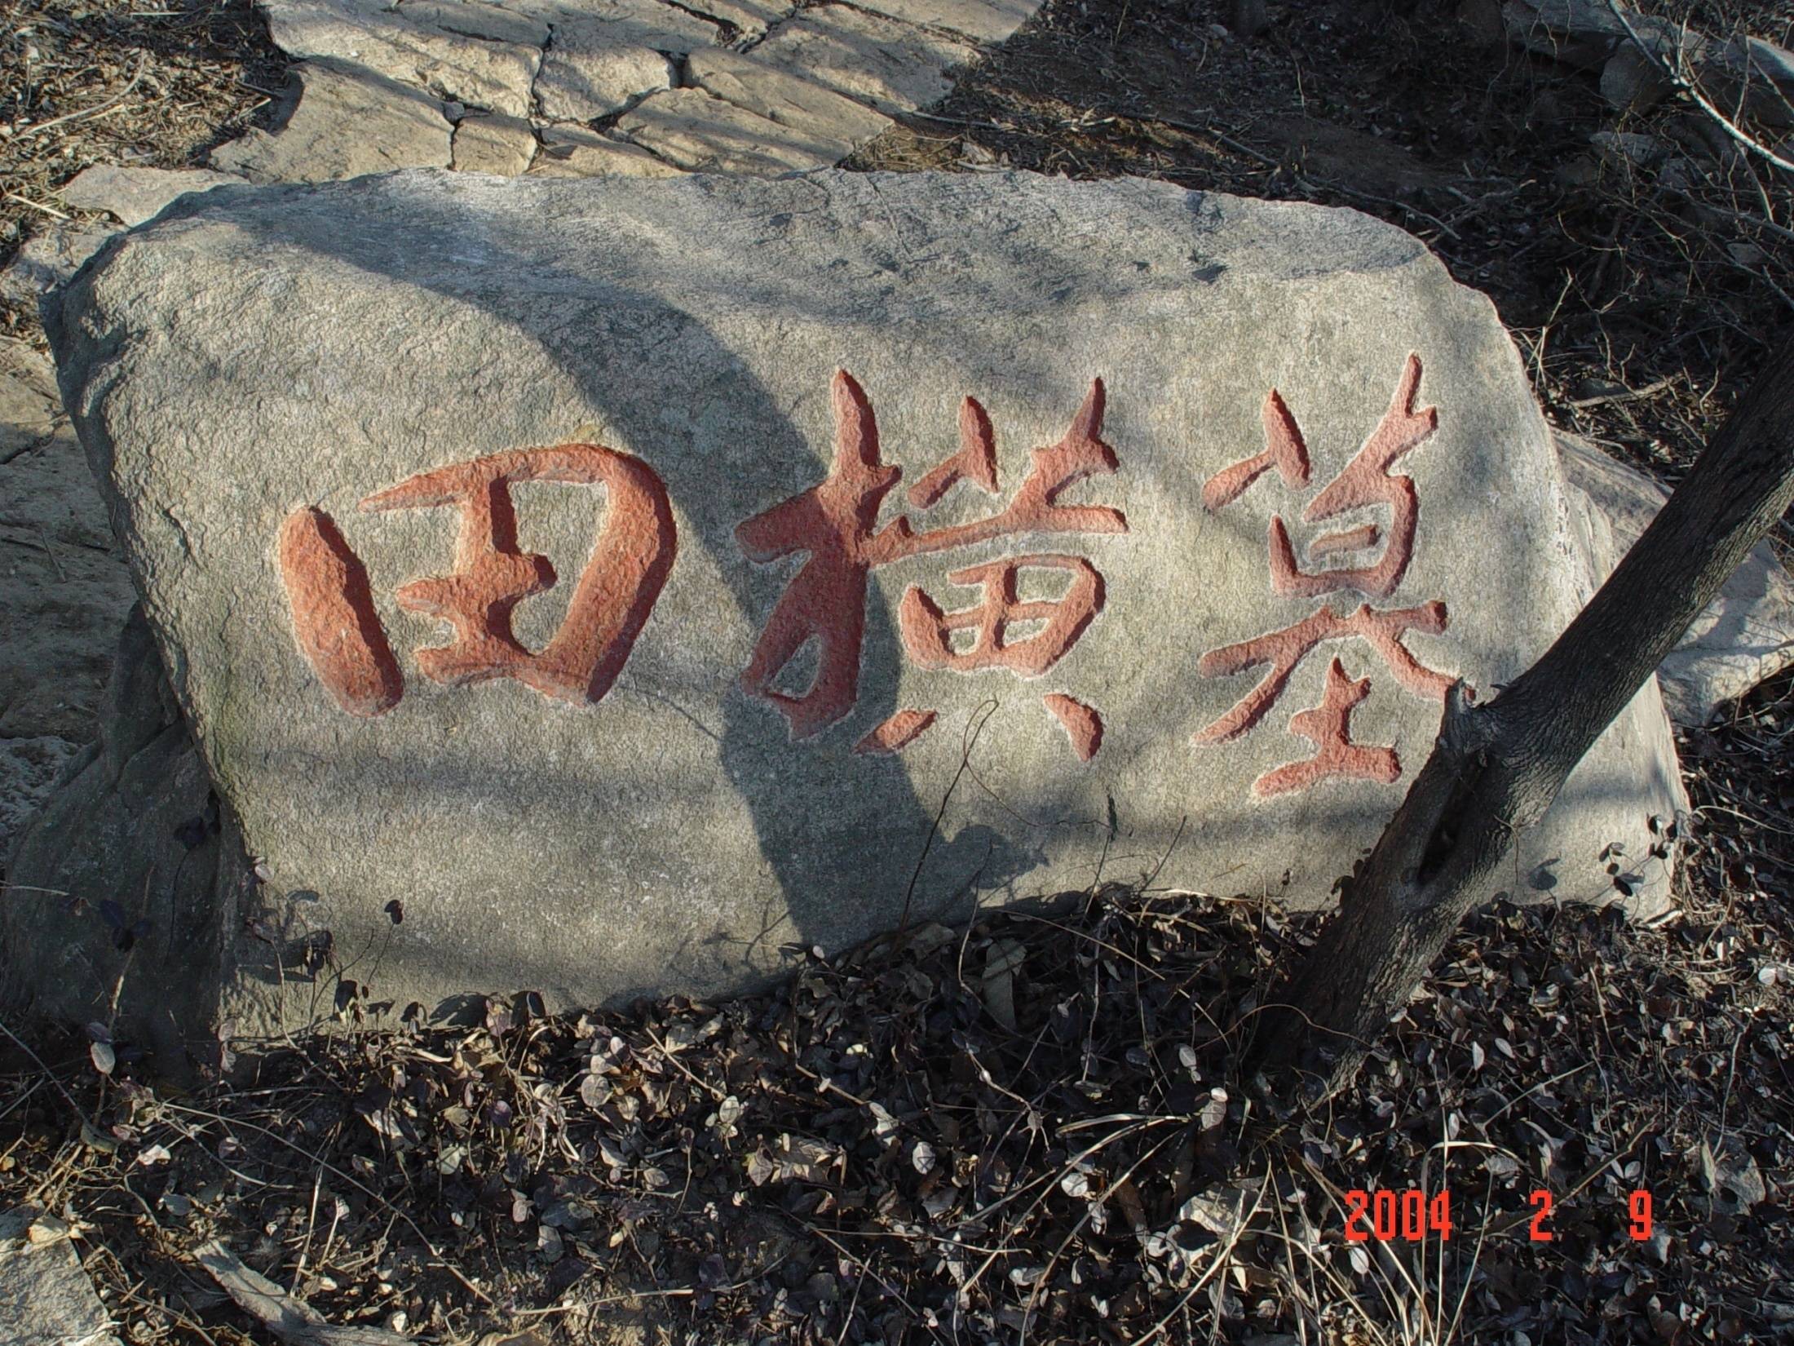

Slide 30
4、中华古典名著、优秀传世作品是我们坚定文化自信的重要载体
文学名著是中华文化的典型代表

Slide 31
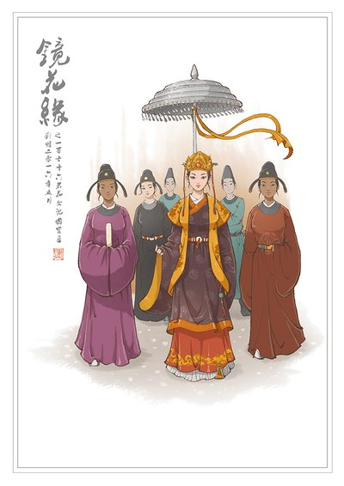
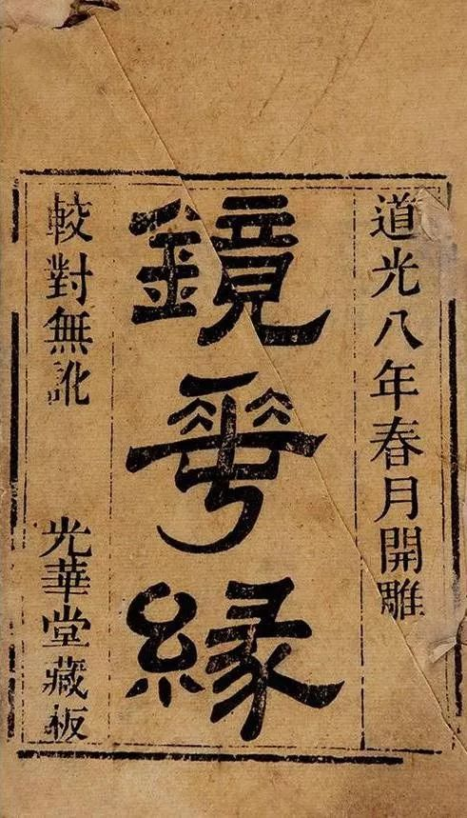

《镜花缘》与连云港
《镜花缘》是作者李汝珍在板浦用了21年时间创作而成的。
李汝珍简介，生平年谱
板浦镇李汝珍纪念馆
灌云县博物馆李汝珍像

Slide 32
《儒林外史》与连云港
儒林外史的作者吴敬梓在赣榆县生活了近10个年头。14岁随继父到赣榆，24岁回到故乡全椒。40岁创作长篇小说《儒林外史》。诗文有《文木山房集》。是清代杰出的现实主义文学家。
[儒林外史的道德观]，作者通过对一系列道德败坏的文人士大夫形象的刻画，向我们展现了明清之际文人士大夫群体的道德坍塌。

Slide 33
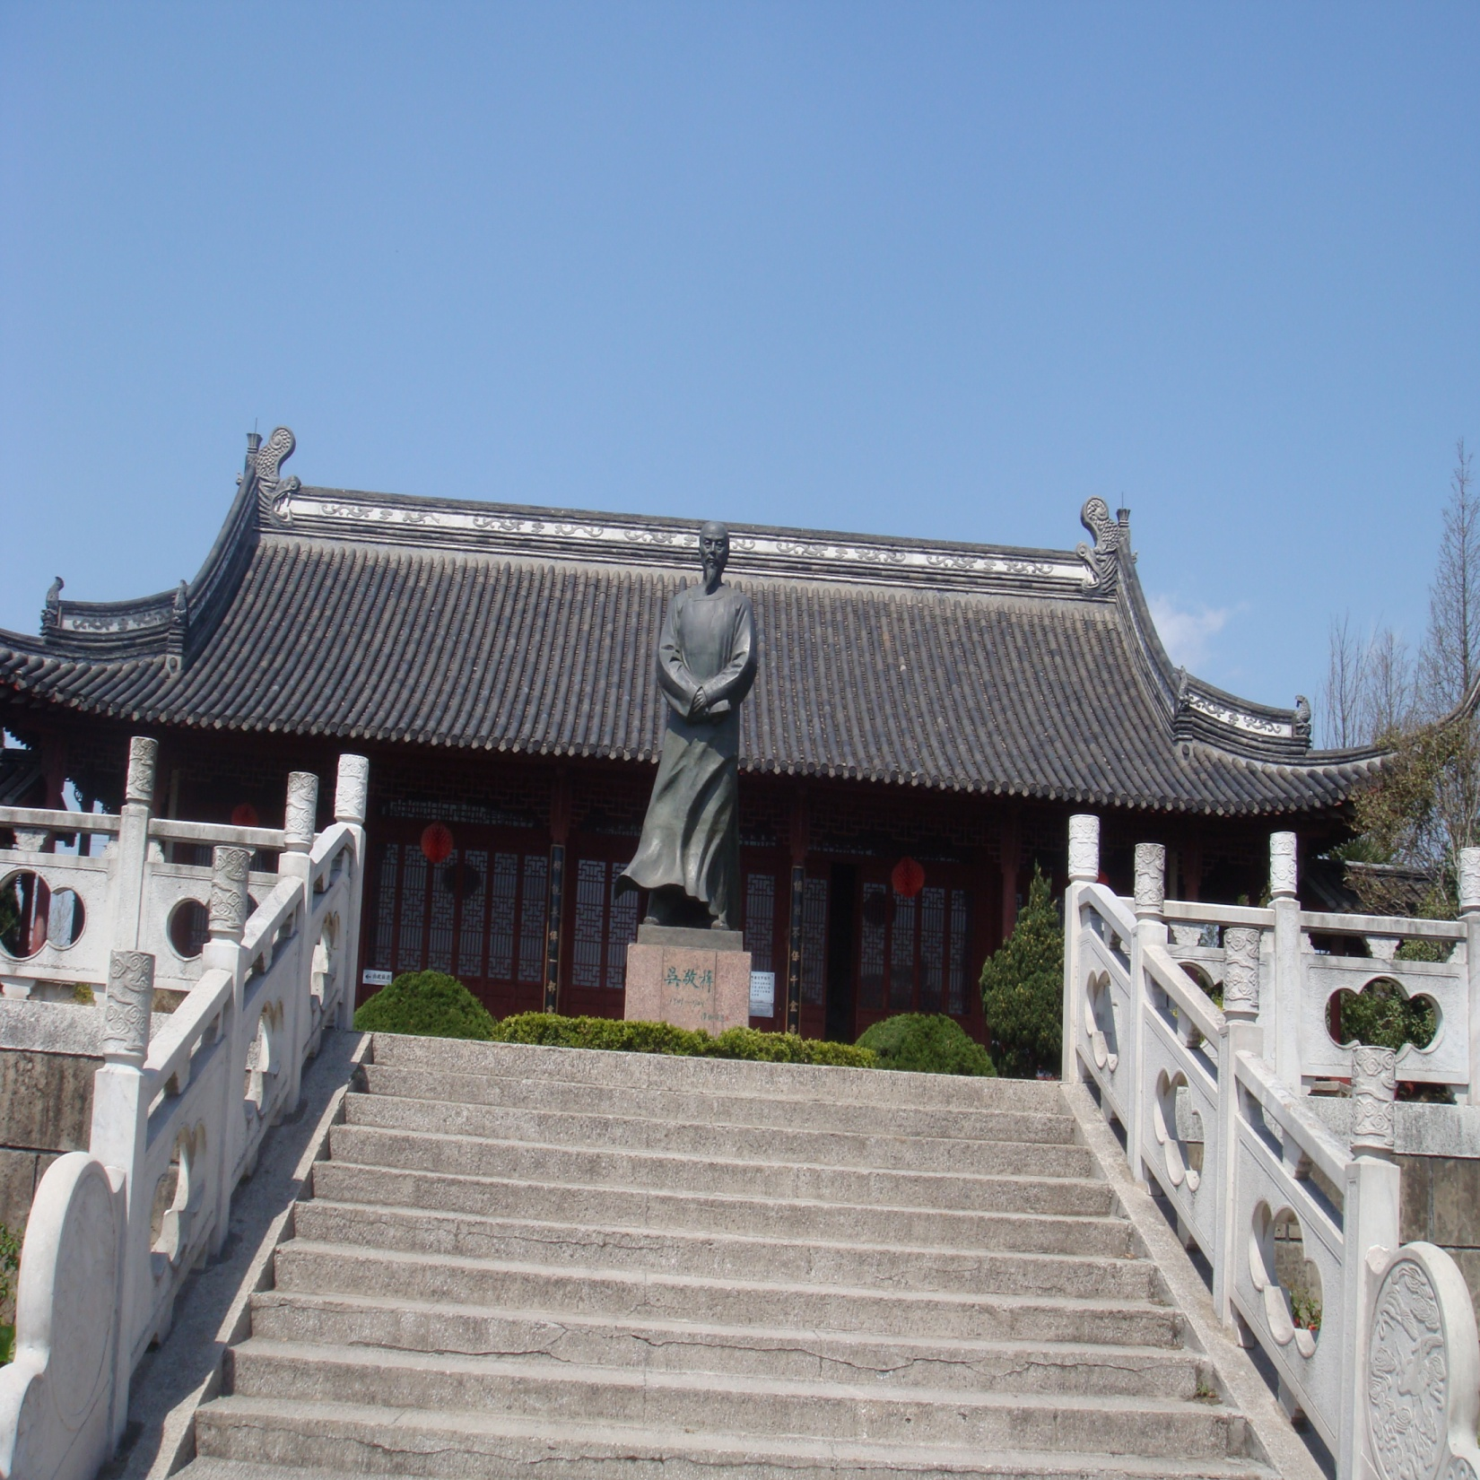

Slide 34
《三国演义》与连云港
位于新浦区云台乡关里小学院内的区级文物保护单位“糜竺井”，是三国时刘备糜夫人糜家故宅遗存。建安六年（197年），刘备兵败徐州，逃到这里糜夫人哥哥糜竺、糜芳出资财巨万和大量兵员支持刘备，并把妹妹嫁给他，使刘备得以东山再起。
后来刘备做了益州牧（益州是古代九大州之一，益州牧就是管理益州的官 ），人们通称他刘益州。明代在糜家故宅——也就是刘备召见的地方，建立纪念性建筑益州院。现今的关里小学就是益州院故址。
“糜竺井”是一处重要的文物遗存，同时又是一处著名的人文景观，对研究“三国”历史及有关历史人物具有重要价值，应予全面保护。
糜竺的一个最大特点，就是忠。这是道德体系的一个支点。

Slide 35
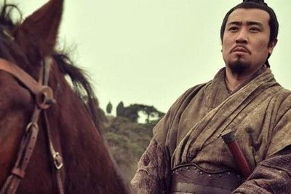
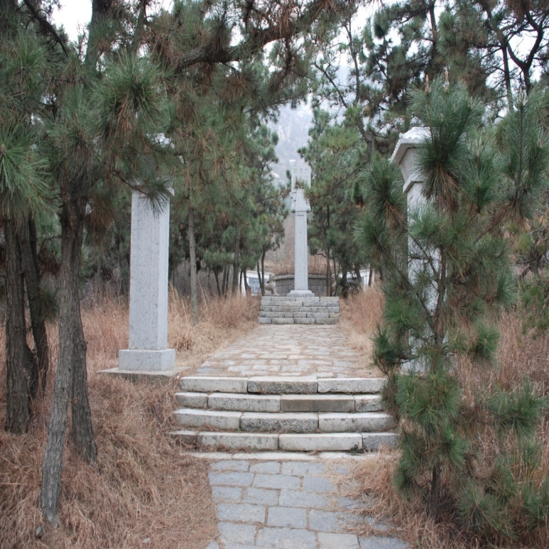
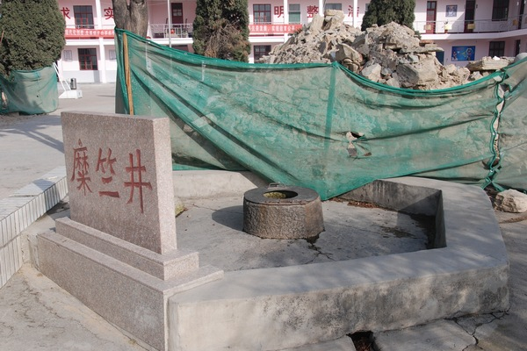
《三国演义》

Slide 36
《水浒传》与连云港
《水浒传》中宋江起义军失败地在海州，今天海州白虎山上的张叔夜登高碑就是物证。
宋江为什么要到海州来？宣和三年二月（公元1119年），宋江起义军到达海州附近，欲夺取中云台山为根据地，与官兵长期抗衡。海州知州张叔夜早有准备，招死士千余人，在海州东门外伏击了宋江起义军，烧毁了宋江起义军的战船，擒了宋江的副将，宋江起义军无路可退，无兵可援，无心再战，只得接受了招安，向张叔夜投降。这使张叔夜精心准备半年之久的伏击战得以实现。

Slide 37
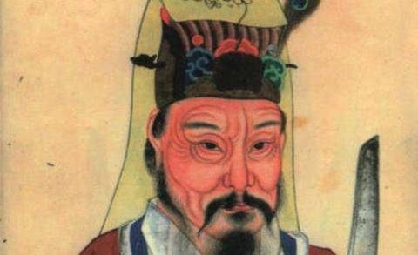
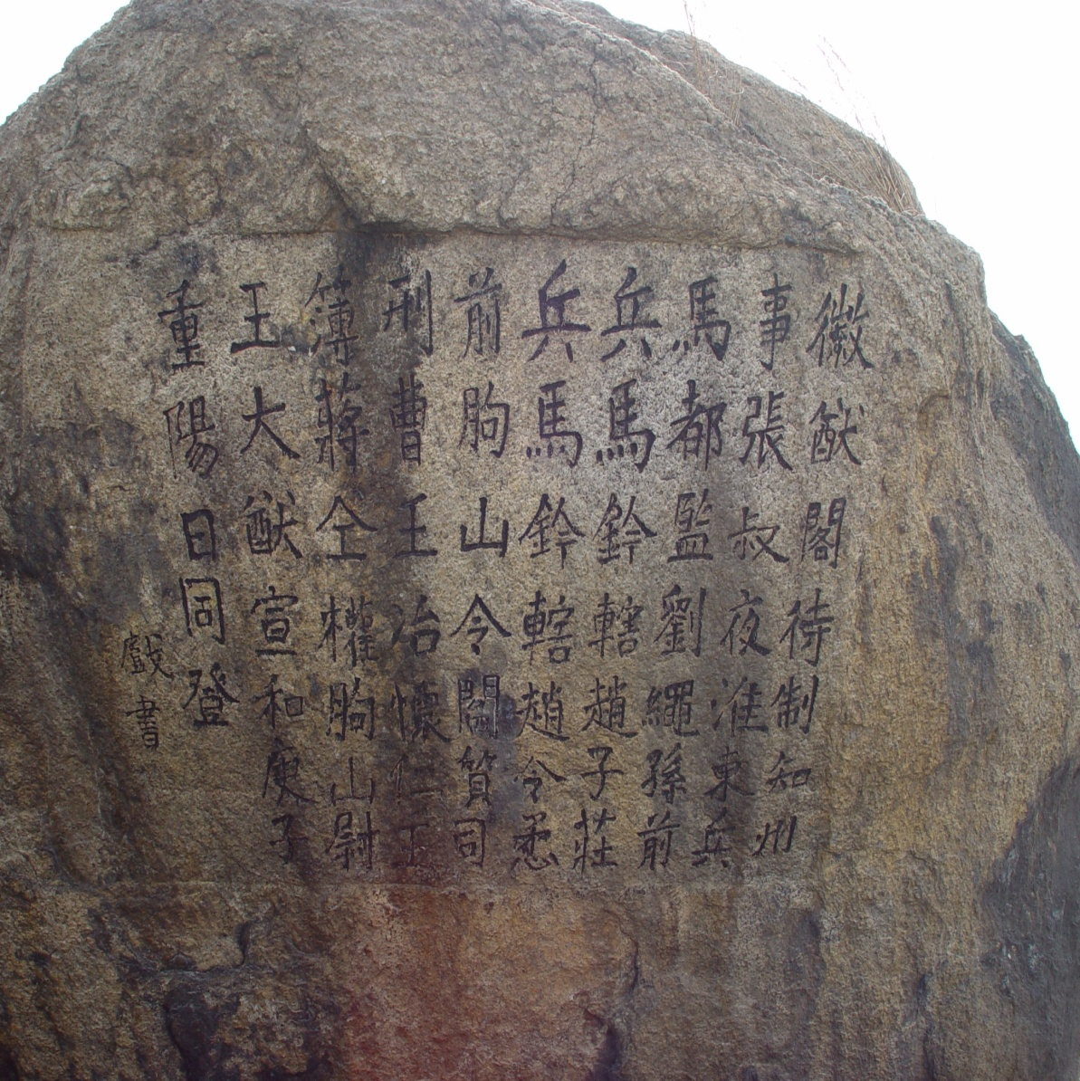
在《水浒传》书中，张叔夜是济州太守，在朝廷对宋江等梁山好汉两度派钦差大臣进行招安都失败的情况下，仍积极主张继续实行安抚政策，并自告奋勇亲赴梁山与宋江等人商谈。最后在张叔夜的劝说下，招安终于得以实现。
历史上的张叔夜要远比小说中厉害得多，正是他打败了以宋江为首的梁山起义军，从而迫使其招安。同时他还是一位抗金名将，靖康之难中不幸战败被俘，不甘受辱，最后在途中选择了自缢身亡。

Slide 38
《西游记》与连云港
《西游记》具有儒家、佛教、道教三教合一的文化底蕴。三教有一个共同的特点，就是崇德。例如，孙悟空头上的紧箍咒从某种角度上看，也包含着道德的约束力。

Slide 39
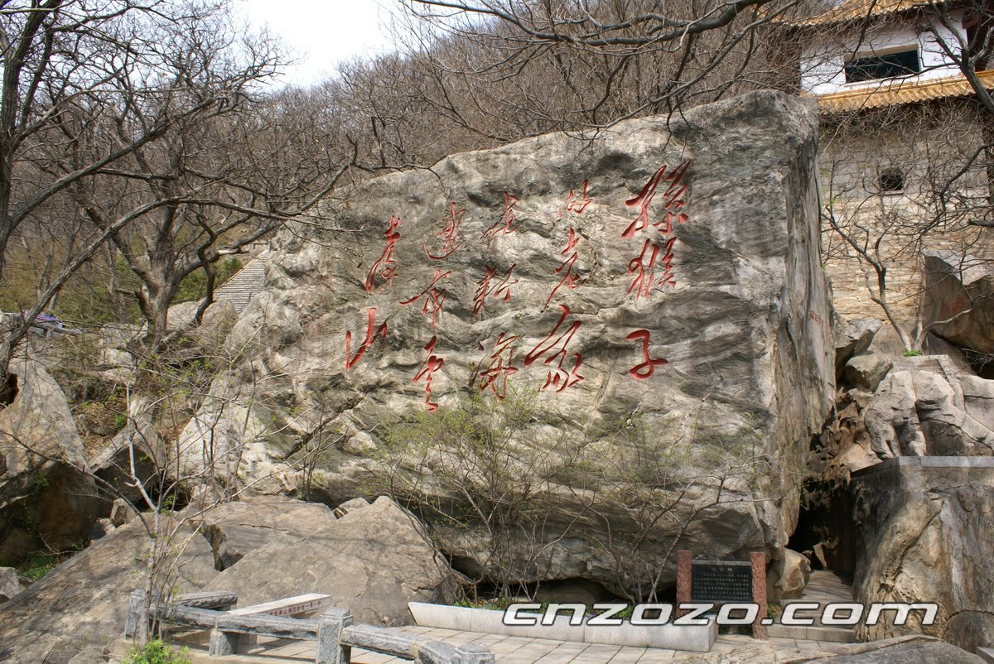

Slide 40

毛泽东与西游记
毛泽东在一封信中，谈到了自己的“自信”与“不自信”的问题，第一次谈起了自己的性格特点，他说：“我是自信而又有些不自信。我少年时曾说过：自信人生二百年，会当击水三千里。可见神气十足了。但又不很自信，总觉得山中无老虎，猴子称大王，我就变成这样的大王了。但也不是折中主义，在我身上有些虎气，是为主，也有些猴气，是为次。”正是凭着这股“虎气”，毛泽东不畏死亡，敢于赴险。不顾个人安危赴重庆，深入敌穴，与蒋介石谈判；
毛泽东不惧强敌，勇于斗争。1950年，新中国刚刚成立，抗美援朝。在毛泽东的性格里有“虎气”，也有“猴气”，巧妙地把原则的坚定性与策略的灵活性有机地结合起来了。当胡宗南大兵压境，气势汹汹扑来的时候，毛泽东不计较一城一地的得失，在陕北的广大地区和胡宗南的军队玩起了“捉迷藏”，于运动中捕捉战机，随机歼灭之。

Slide 41
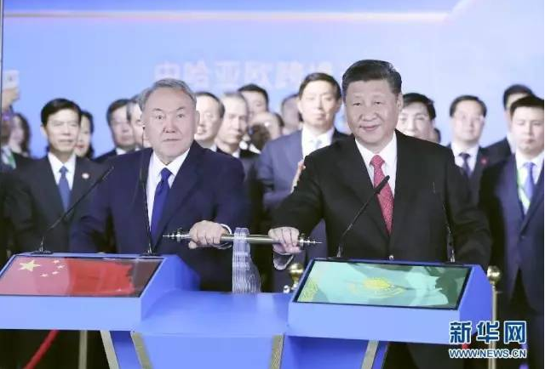
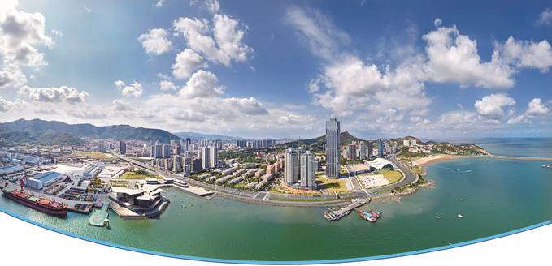
习近平谈连云港与《西游记 》
“孙悟空的故事，如果说有现实版的写照，应该就是我们连云港在新的世纪后发先至，构建新亚欧大陆桥，完成我们新时代的‘西游记’。”
1、肯定了连云港与文学名著西游记的关系。
2、肯定了连云港与新亚欧大陆桥（一带一路）的关系。
3、对连云港的发展提出了殷切期望。

Slide 42
5、历史上的中外文化交流彰显了我们的文化自信（徐福东渡、法起寺、孔望山磨崖石刻、圆仁、金乔觉）

Slide 43
(1) 海上丝绸之路的最早开拓者—徐福（中外友好交流先行者）
东渡求仙济州岛

Slide 44
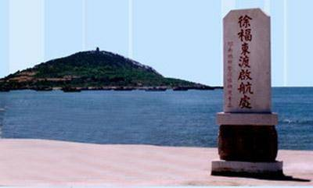
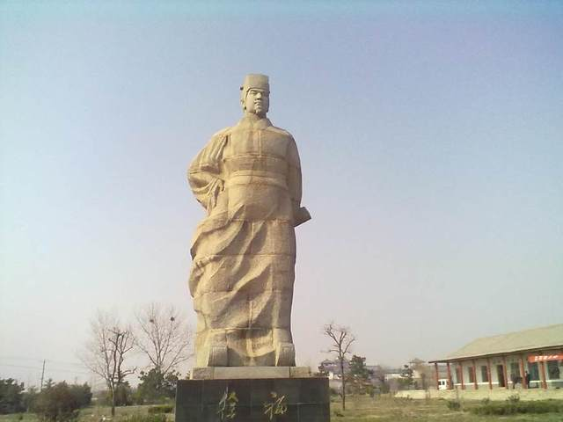
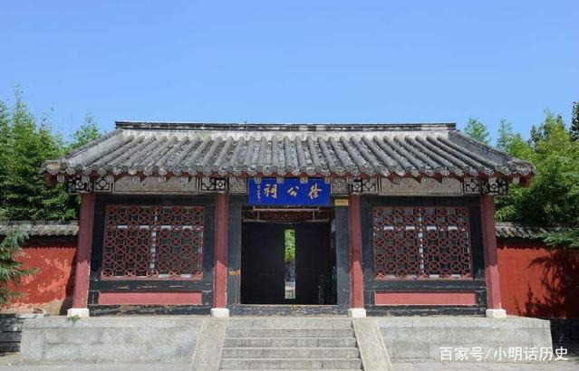
徐福是中国历史上协和万邦的代表性人物

Slide 45
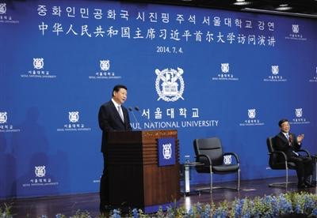
新华网首尔2014年7月4日电 国家主席习近平4日在韩国国立首尔大学发表了题为《共创中韩合作未来同襄亚洲振兴繁荣》的演讲。
回顾历史，中韩友好佳话俯拾即是。从东渡求仙来到济州岛的徐福，到金身坐化九华山的新罗王子金乔觉；从在唐朝求学为官的“东国儒宗”崔致远，到东渡高丽、开创孔子后裔半岛一脉的孔绍；从在中国各地辗转27年的韩国独立元勋金九先生，到出生于韩国的《中国人民解放军军歌》作曲者郑律成……两国人民友好交往、相扶相济的传统源远流长。韩国古代诗人许筠写下的“肝胆每相照，冰壶映寒月”的诗句，完全可以用来形容中韩两国人民友谊。

Slide 46
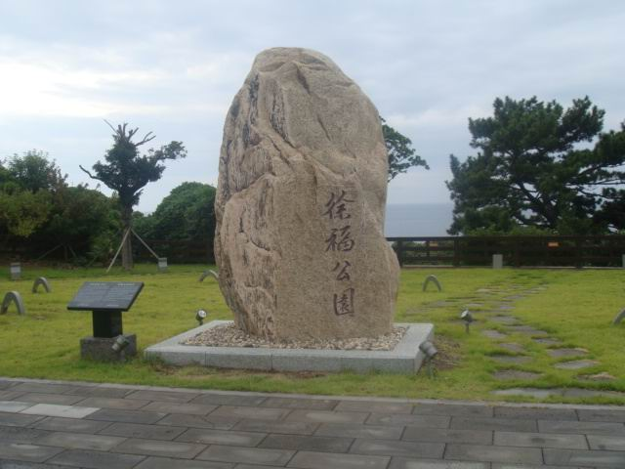

Slide 47


Slide 48
（2）佛教东传—孔望山磨崖石刻
（中外文化交流的见证）
在世界文明对话史上，公元2世纪到7世纪期间最重要的历史事件当属佛教的东传及其与中华文明的对话。这一文明对话产生了重要的历史后果，它不仅使佛教融入中华文明，与儒家、道教一起成为中国思想文化的结构性力量，而且也使得佛教获得持续的发展活力，从一个地方性宗教上升为世界性宗教，直到今天仍然发挥其重要的精神作用。（花果山上三元宫、三元信仰就是佛道儒融合的表现）

Slide 49


Slide 50


Slide 51


Slide 52


法起寺：佛教最早传入中国的地方

Slide 53

佛教东传的产物：宋阿育王塔

Slide 54


（3）历史上的中日、中朝交流：
金圣禅寺与新罗王子（唐代）

Slide 55


新罗村（唐代）

Slide 56

日本圆仁和尚赴华求法（唐代）

Slide 57
6、历代名人赞美连云港增添了我们坚定文化自信的信心（苏东坡等）

Slide 58


苏东坡与海州
在苏轼写海州的诗中，《次韵陈海州书怀》是最著名的一首，历代志书多有称道：郁郁苍梧海上山，蓬莱方丈有无间。旧闻草木皆仙药，欲弃妻孥守市闤。雅志未成空自叹，故人相对若为颜，酒醒却忆儿童事，长恨双凫去莫攀。该诗所送的陈海州，曾在苏轼家乡眉山当县令。
宋代大诗人苏东坡为海州留下了36首激情澎湃的杰作。

Slide 59


两江总督陶澍（清）赞美古海州的石刻

Slide 60


小结：道路、理论与制度自信，其本质是建立在5000多年文明传承基础上的文化自信
“我们从哪里来？我们走向何方？中国到了今天，我无时无刻不提醒自己，要有这样一种历史感。
中国有坚定的道路自信、理论自信、制度自信，其本质是建立在5000多年文明传承基础上的文化自信。”

